Slide 1

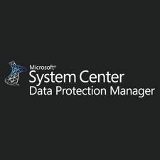
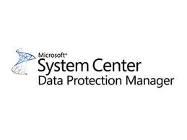

“Diseño e implementación de un almacenamiento virtualizado de los Respaldos de servidores virtualizados”

Slide 2
INTEGRANTES:
~ Mariuxi Cordovilla Salinas
~ Junior Mendoza Marchán

Slide 3
  JUSTIFICACIÓN
La necesidad actual en el almacenamiento de discos duros, es tener la información inmediatamente frente a una catástrofe o daño que ocurra en la información de un Data Center. La justificación de tener un almacenamiento virtualizado es lograr los siguientes puntos:
Redundancia de la información
Optimización en la información almacenada
Direccionamiento de espacio en disco hacia otros servidores que lo necesitaran.
Recuperación de desastres en los sistemas operativos GUEST.

Slide 4
  DESCRIPCIÓN DEL PROYECTO
Se implementó:
Un computador con la plataforma de Windows 2008 Server con Hyper-V como máquina host.
Se instaló dos máquina guest con Windows Server 2008, una haciendo función de File Server y la segunda con el DPM 2010.

Slide 5
VIRTUALIZACIÓN DE ALMACENAMIENTOS
Las infraestructura de almacenamientos de discos se remonta desde los arreglos de discos llamados RAID. Estos arreglos tienen niveles, los cuales ayudan a mejorar la redundancia y contingencia, como los que mostramos a continuación:

Slide 6
Continuación…
RAID 1: también conocido como “MIRROR SET”, el cual hace un espejo de otro disco que se encuentre en este arreglo.
RAID 5, también conocido como “STRIPE SET WITH PARITY”, el cual usa un algoritmo matemático, donde guarda la paridad de la información dentro de cada disco y no se necesita guardar la paridad en algún disco adicional.
RAID 10, también conocido como “Raid 1+0”, es similar al Raid 0+1, la diferencia es que maneja una división de espejos.

Slide 7
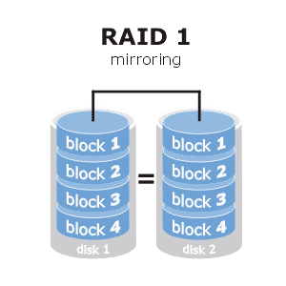
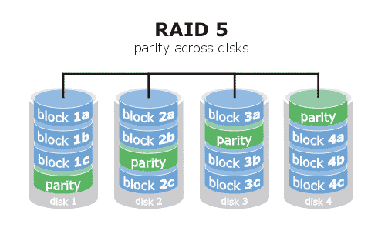
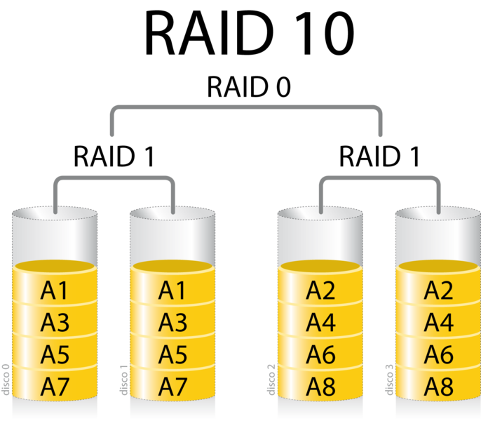

Slide 8
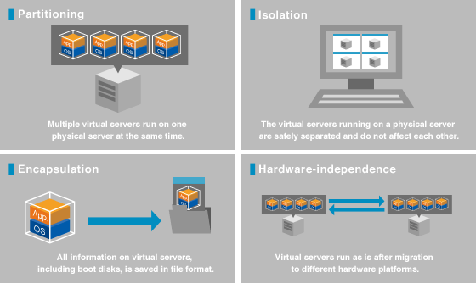
CARACTERÍSTICAS QUE MANEJA LA VIRTUALIZACIÓN
Particionamiento
Aislamiento
Encapsulación
Independencia

Slide 9
TIPOS DE VIRTUALIZACIÓN
Storage Virtualization
Network Virtualization
Server Virtualization
* Tipo I (Bare-Metal Hypervisor)
VmWare ESXi, Microsoft Hyper V y Citrix Xen
* Tipo II
Trabaja como una aplicación a nivel del sistema operativo.

Slide 10
DESASTRES CON HYPERVISOR
Las soluciones de “DISASTER RECOVERY” han facilitado a la mayoría de Data Centers, pero siempre ha tenido un costo demasiado elevado para las empresas.
Una de las opciones para manejar los “DISASTER RECOVERY”, es usar los “SNAPSHOT”, el cual es un punto de imagen de una máquina virtual GUEST.

Slide 11
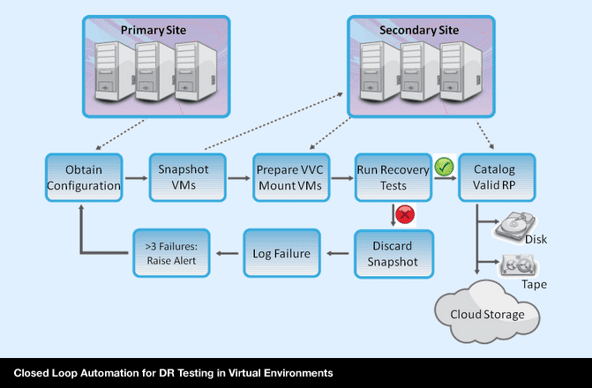
RECUPERACIÓN DE DESASTRES

Slide 12
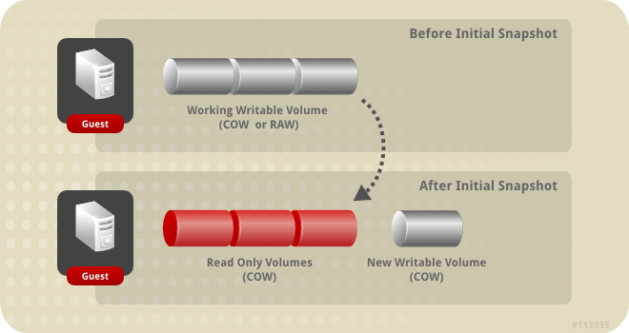
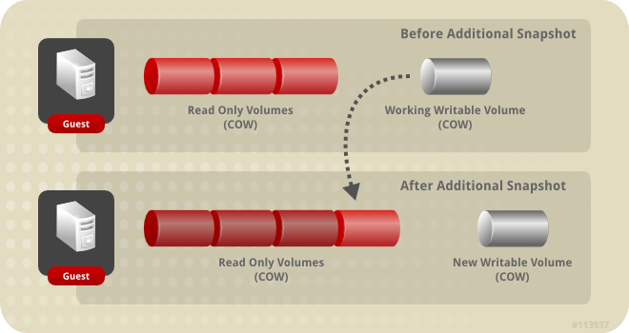
SNAPSHOT
Snapshot contiene una imagen de los discos virtuales, RAM y dispositivos que en ese momento el snapshot ha tomado.
Con snapshot, se puede regresar a la máquina virtual GUEST hacia ese punto en el tiempo.
Snapshot puede usarse con cambios incrementales, lo cual ayudará a poder recuperar una máquina virtual rápidamente.

Slide 13
SOFTWARE PARA ALMACENAMIENTOS
Microsoft System Center Data Protection Manager
Es parte de la familia “System Center” de los productos Microsoft. Nos brinda una alta protección de datos integrada y unificada para la línea de servidores Windows como Exchange Server, SQL Server, SharePoint, servidores virtualizados y servidores de archivos.
VmWare Data Recovery
Basada en disco de copia de seguridad y recuperación para permitir el rápido restablecimiento de sus máquinas virtuales.
Fácil de implementar, ya que VMware Data Recovery es una máquina virtual que se ejecuta en VMware ESX y ESXi hosts.
Restaurar archivos individuales o imágenes enteras según sea necesario.

Slide 14
FUNCIONALIDADES Y CARACTERÍSTICAS DE DPM 2010
DPM 2010 tiene la funcionalidad que el volumen puede crecer de forma automática el volumen sea necesario.
DPM 2010 le permite reducir los volúmenes para que su espacio se utilice con eficacia.
El apoyo a la protección del sistema de Windows Server 2008 y ediciones posteriores.
La bases de datos de Exchange Server 2010 aparece ahora en el grupo de disponibilidad de base de datos (DAG) después de crear un nuevo grupo de protección.

Slide 15
BENEFICIOS DE DPM 2010
Ninguna pérdida de datos para aplicaciones de Restauración.
Cambio sin igual, SQL, y la funcionalidad de SharePoint.
Basado en copias de seguridad para servidores virtuales HOST.
Recuperar archivos en minutos en lugar de horas.

Slide 16
VMWARE DATA RECOVERY
Protege contra la pérdida de datos en el entorno virtual ya que permite copias de seguridad rápidas en el disco, recuperación rápida y completa, todo esto tomando en cuenta los siguientes términos:
Basada en disco de copia de seguridad y recuperación para permitir el rápido restablecimiento de sus máquinas virtuales.
Fácil de implementar, ya que VMware Data Recovery es una máquina virtual que se ejecuta en VMware ESX y ESXi hosts.
Restaurar archivos individuales o imágenes enteras según sea necesario.

Slide 17
FUNCIONALIDADES Y CARACTERÍSTICAS DE VmWare DATA RECOVERY
Se destaca los componentes principales de VmWare Data Protection tales como un cliente de VMware vSphere plug-in y un dispositivo de backup / recuperación virtual.
Interfaz de gestiónEl plug-in vSphere Client permite la configuración y gestión de dispositivo de backup / recuperación a través de vCenter Server.
Backup y recuperación de Aparatos OVFAparato para descubrir, gestionar copias de seguridad y restaurar aplicaciones virtualesVMware vSphereProporciona soporte de VSS y funcionamiento cambiado bloque permite el seguimiento de copias de seguridad incrementales para ser más eficientes
AlmacenamientoDisco virtual en el almacenamiento de conexión directa, NFS, iSCSI o Fibre Channel más las acciones de archivos CIFS como destino.

Slide 18
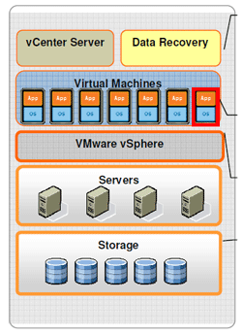
Continuación…
Vmware Data Recovery

Slide 19
BENEFICIOS DE VmWare DATA RECOVERY
La mejor plataforma de virtualización.
Más opciones para su nube
Más seguridad para su nube
Sólo VMware, con el vShield 5 suite de soluciones de seguridad, utiliza la virtualización-consciente de la tecnología para resolver los problemas importantes para la seguridad

Slide 20
Continuación…
Con vShield, los clientes son capaces de:
Simplificar la seguridad del centro de datos sin compromiso.
Implementar un modelo de seguridad mejor que las escalas de la computación en nube.
Evaluar continuamente y automatizar los requisitos de cumplimiento.

Slide 21
INDICADORES DE RENDIMIENTO
S. O. HOST | S.O. GUEST | Aplicaciones
Windows Server 2008 R2 (64bits) | Windows Server 2008 R2 (64 bits) | File Server
 | Windows Server 2008 R2 (64 bits) | DPM 2010
Infraestructura de la Implementación
RECURSO | INDICADORES | Rendimiento
Disco Físico | Longitud promedio de cola de disco. | 1
 | Promedio de bytes de disco/escritura. | 345230
 | Promedio de bytes de disco/lectura. | 25127
 | Promedio de bytes de disco/transferencia. | 54876
Indicadores de Rendimiento - Disco Físico

Slide 22
Continuación…
RECURSO | INDICADORES | Rendimiento
Memoria | Porcentaje de bytes en uso. | 22%
 | Errores de página/s | 0
 | Páginas/s | 3
Indicadores de Rendimiento - Memoria
RECURSO | INDICADORES | Rendimiento
Red | Total bytes por segundo | 1658214
 | Longitud de la cola de salida | 0
Indicadores de Rendimiento - Red

Slide 23
CONCLUSIONES Y RECOMENDACIONES
Las soluciones tecnológicas que trabajan con mucha información, especialmente sensitiva y que tienen que brindar una atención 24/7.
Se escogió la solución del DPM 2010 porque la mayoría de los sistemas de las empresas ecuatorianas trabajan con tecnología Microsoft.
Una de las opciones para virtualizar toda una infraestructura de servidores es que se trabaje con algún tipo de almacenamiento de discos para tener el respaldo de todas las máquinas virtuales y poder trasladarlas desde un HOST hacia otro HOST con la facilidad del caso.

